Slide 1


+
O Ministério Público como parceiro na transformação
da realidade econômica dos Municípios Catarinenses
GIOVANNI ANDREI FRANZONI GIL
Promotor de Justiça – Coordenador do Centro de Apoio Operacional da Ordem Tributária do MPSC

Slide 2

- O que é o Programa Saúde Fiscal?
- A quem se destina o programa?
- Como surgiu o programa?
- Quais etapas foram realizadas no programa?
- Em que fase o programa se encontra?
- Qual o futuro do programa?

Slide 3
Obstáculos do Programa – Análise de Resultados
1 – Desinteresse de parte dos envolvidos no projeto:

Slide 4
Obstáculos do Programa – Análise de Resultados
2 – Não cumprimento de obrigações assumidas:
I – aperfeiçoar a legislação tributária municipal, de modo a regularizar a instituição, fiscalização e cobrança de tributos de competência municipal, por meio da edição de leis e decretos regulamentares, observadas as prescrições constitucionais;
II – envidar esforços junto ao Poder Legislativo Municipal para que o aperfeiçoamento previsto no inciso I tenha seguimento célere, até final aprovação;

Slide 5
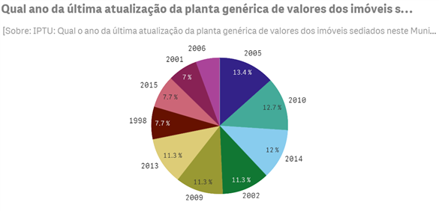
Obstáculos do Programa – Análise de Resultados
Desde a criação do programa apenas 31% dos municípios atualizaram a planta genérica de valores dos imóveis.
45% dos municípios não atualizaram a planta genérica de valores dos imóveis há mais de 10 (dez) anos.

Slide 6
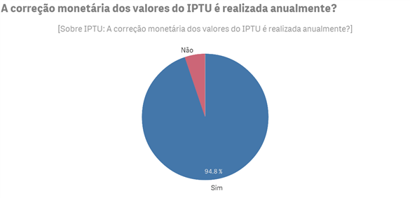
Obstáculos do Programa – Análise de Resultados
11 municípios participantes não fazem correção monetária anual dos valores do IPTU – Perda real do valor de arrecadação.

Slide 7
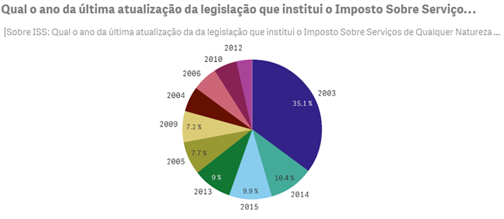
Obstáculos do Programa – Análise de Resultados
- 72 municípios Parceiros não atualizam a legislação do ISS há 14 anos.
- Apenas 19 municípios atualizaram a legislação do ISS desde o início do Programa Saúde Fiscal

Slide 8
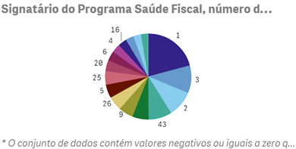
Obstáculos do Programa – Análise de Resultados
2 – Não cumprimento de obrigações assumidas:
III – criar e prover cargo de fiscal de tributos municipais, em número compatível com as efetivas necessidades, de modo a viabilizar o regular exaurimento dos processos fiscais-tributários, consoante previsão constitucional, quando for o caso;
Quando da adesão ao programa Saúde Fiscal os municípios parceiros contavam com 486 fiscais de tributos e/ou auditores fiscais.
Na época, 21 Municípios declararam não ter pelo menos um fiscal de tributos ou auditor fiscal.

Slide 9
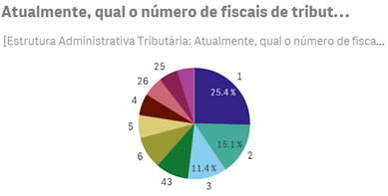
Obstáculos do Programa – Análise de Resultados
2 – Não cumprimento de obrigações assumidas:
III – criar e prover cargo de fiscal de tributos municipais, em número compatível com as efetivas necessidades, de modo a viabilizar o regular exaurimento dos processos fiscais-tributários, consoante previsão constitucional, quando for o caso;
Atualmente esse número aumentou para 569 fiscais de tributos e/ou auditores fiscais.
Porém, atualmente 23 municípios não possuem nem sequer um fiscal de tributos ou auditor fiscal.

Slide 10
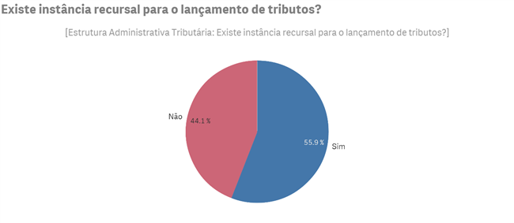
Obstáculos do Programa – Análise de Resultados
- 108 municípios ainda não criaram a revisão administrativa do lançamento (julgamento administrativo de segundo grau), sendo desses 92 Municípios parceiros.

Slide 11
Obstáculos do Programa – Análise de Resultados
2 – Não cumprimento de obrigações assumidas:
V- fiscalizar e emitir as devidas notificações fiscais, fazendo constar, sempre que possível, os dados e termos adequados à identificação das condutas praticadas passíveis de serem tipificadas como delito contra a ordem tributária, tal como previstas, especialmente, nos artigos 1º a 3º da Lei n. 8.137, de 27 de dezembro de 1990;
VI – enviar mensalmente, até o 15ª dia do mês subsequente, à Promotoria de Justiça da Comarca, por via impressa ou eletrônica, a relação das notificações fiscais expedidas pelo Município no período, contendo a descrição sucinta das infrações, o nome das pessoas jurídicas ou físicas envolvidas e suas respectivas as inscrições no cadastro municipal, o valor e a situação atual do crédito, destacando se houve parcelamento, reclamação, pagamento, inscrição em dívida ativa ou se encontra pendente.

Slide 12
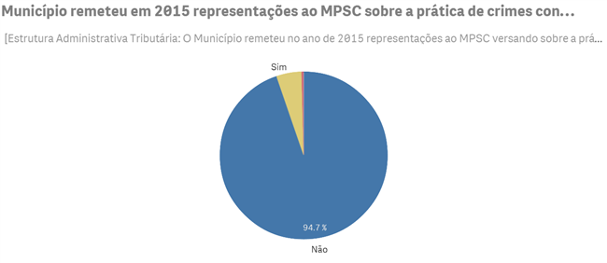
Obstáculos do Programa – Análise de Resultados
- Dado estarrecedor: dos 257 municípios parceiros, 208 não encaminharam representação penal ao MPSC no ano de 2015.

Slide 13
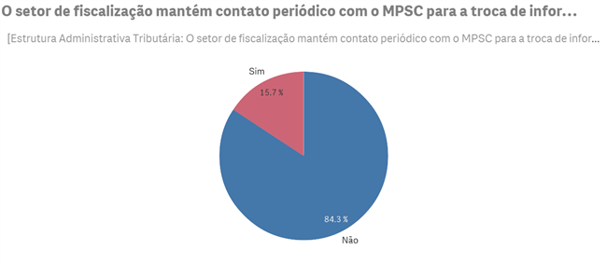
Obstáculos do Programa – Análise de Resultados
- Apenas 36 municípios parceiros declararam ter contato periódico com o MPSC para troca de informações.

Slide 14
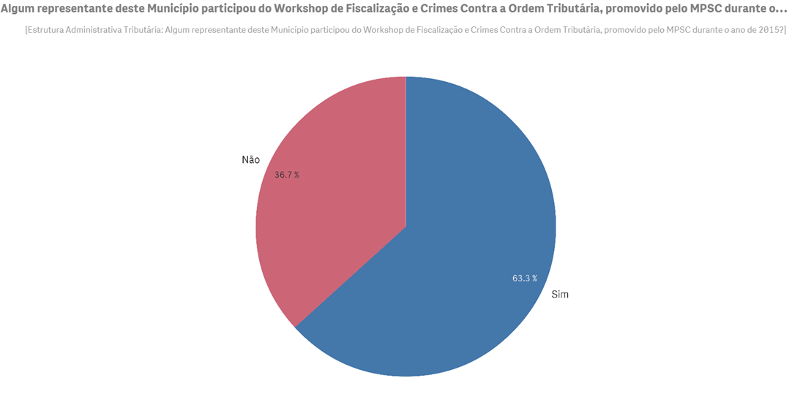
Obstáculos do Programa – Análise de Resultados
- 66 municípios parceiros não enviaram participantes nos Workshops de Fiscalização e Crimes Contra a Ordem Tributária realizados em Concórdia, Maravilha, Florianópolis, Tubarão, Blumenau, Lages e Jaraguá do Sul.

Slide 15
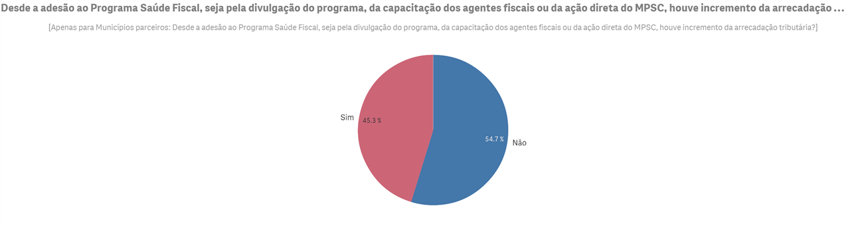
Obstáculos do Programa – Análise de Resultados
- 81 Municípios parceiros declararam que desde a adesão ao Programa Saúde Fiscal, seja pela divulgação do programa, da capacitação dos agentes fiscais ou da ação do MPSC, houve o incremento na arrecadação de tributos próprios de aproximadamente R$ 46 milhões de reais, o que demonstra a viabilidade do programa e sua efetividade.
- Dados de 2016 do MPSC apontam para a recuperação direta de quase R$ 17 milhões de reais, seja pelo pronto pagamento de tributos ou o parcelamento tributário a partir de procedimentos criminais instaurados nas Promotorias de Justiça.

Slide 16
O Futuro do Programa
Relatório que será encaminhado as Associações de Municípios, para debate nos colegiados locais
- Relatório dos pontos críticos a ser remetido aos Promotores de Justiça com atribuição na área da ordem tributária, que poderão instaurar inquérito civil para aprofundamento das investigações
Realização de Termos de Ajustamento de Conduta com as Promotorias de Justiça, estabelecendo prazo e cronograma para correção das irregularidades
- Em caso de ausência de acordo, apuração de responsabilidades, se verificada eventual renúncia de receita tributária, ainda que por omissão.

Slide 17
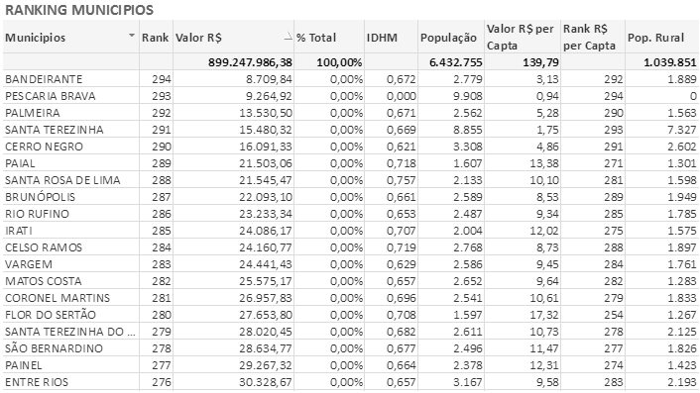
Diagnóstico MPSC
IPTU/2016 – Piores Arrecadações

Slide 18
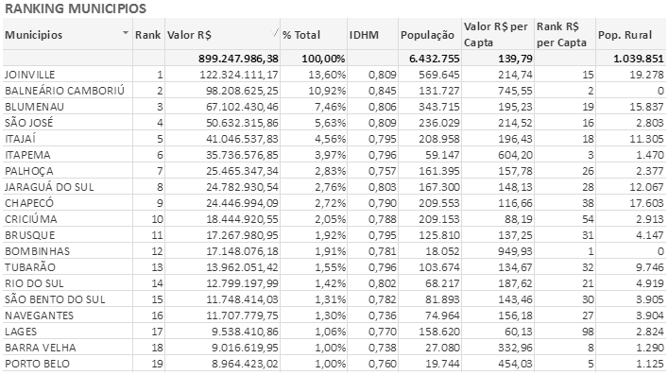
Diagnóstico MPSC
IPTU/2016 – Melhores Arrecadações

Slide 19
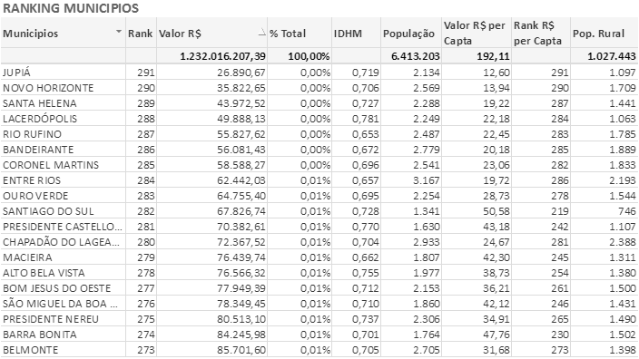
Diagnóstico MPSC
ISS/2016 – Piores Arrecadações

Slide 20
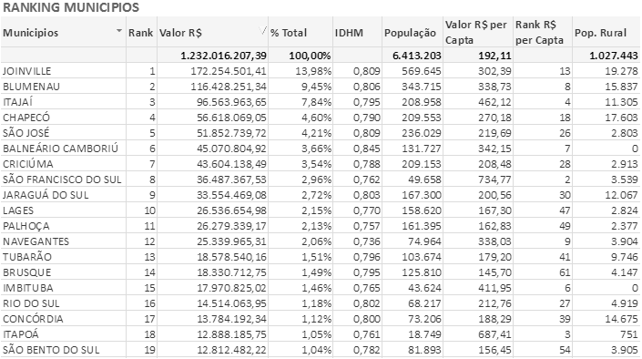
Diagnóstico MPSC
ISS/2016 – Melhores Arrecadações

Slide 21
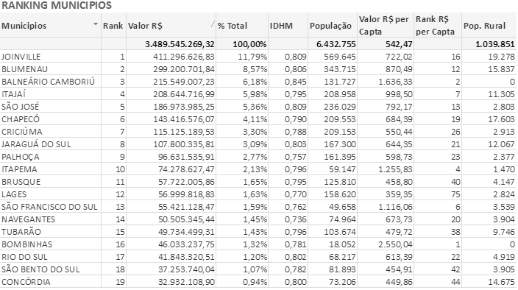
Diagnóstico MPSC
Arrecadação própria - Melhores 2016

Slide 22
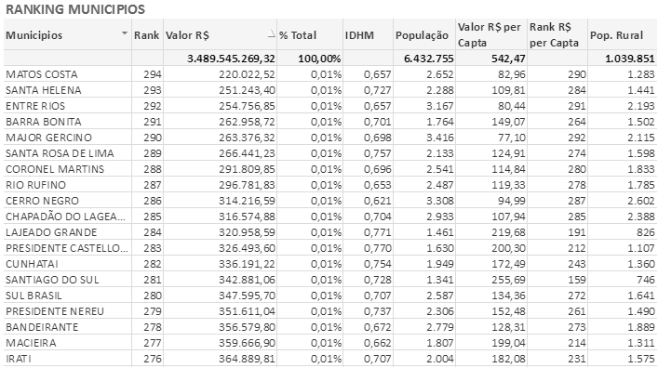
Diagnóstico MPSC
Arrecadação própria - Piores 2016

Slide 23
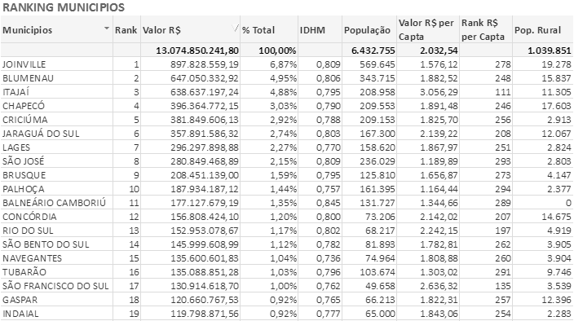
Diagnóstico MPSC
Transferências – Melhores 2016

Slide 24
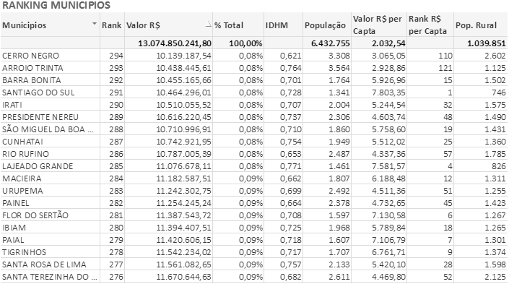
Diagnóstico MPSC
Transferências – Piores 2016

Slide 25
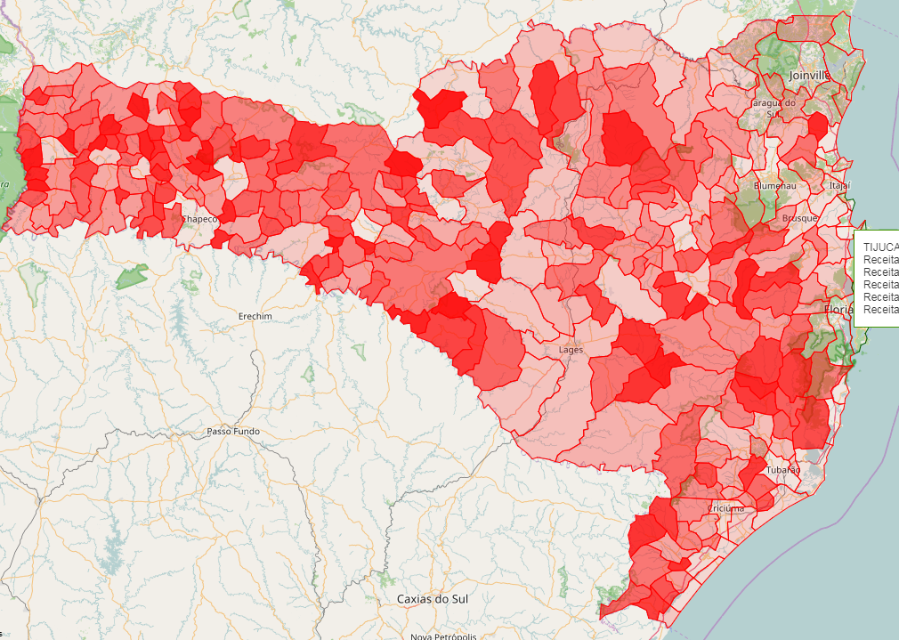
Diagnóstico MPSC
Cruzamento Receitas Próprias x Transferências

Slide 26
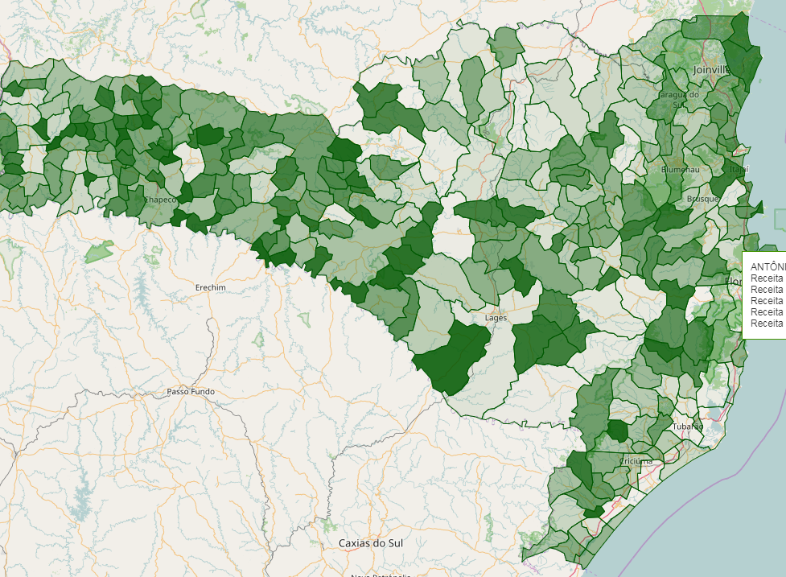
Diagnóstico MPSC
Cruzamento Receitas próprias per capita

Slide 27
Diagnóstico MPSC
Resumo Região AMARP – DADOS 2016

Slide 28
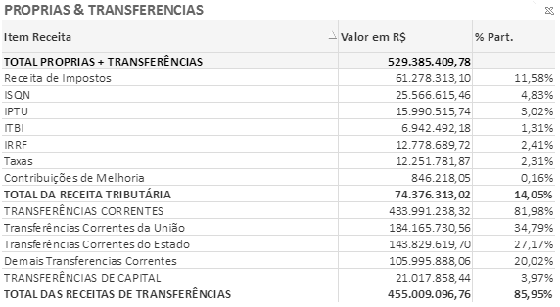
Diagnóstico MPSC
Mapa Geral – AMARP 2016

Slide 29
Diagnóstico MPSC
Resumo Região AMAUC – DADOS 2016

Slide 30
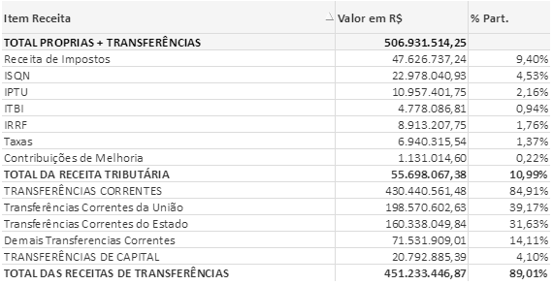
Diagnóstico MPSC
Mapa Geral – AMAUC 2016

Slide 31
Diagnóstico MPSC
Resumo Região AMMOC – DADOS 2016

Slide 32
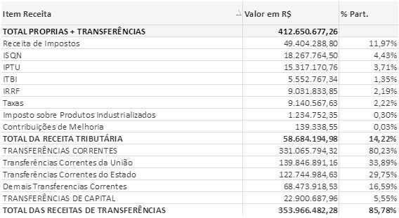
Diagnóstico MPSC
Mapa Geral – AMMOC 2016

Slide 33
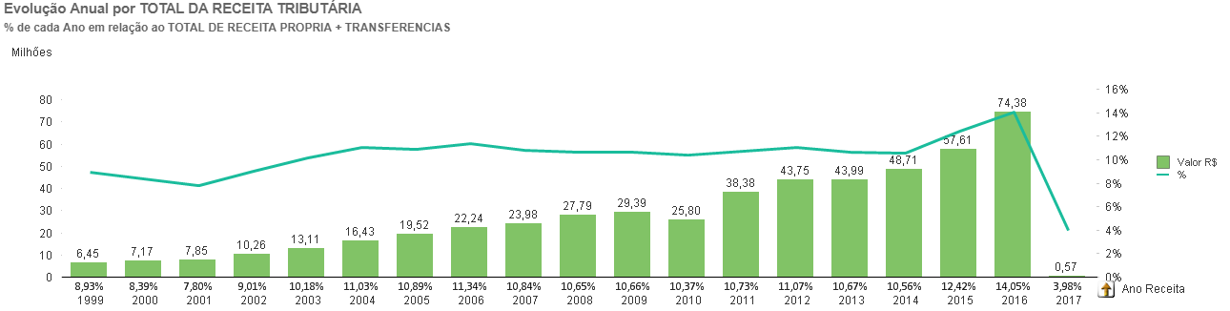
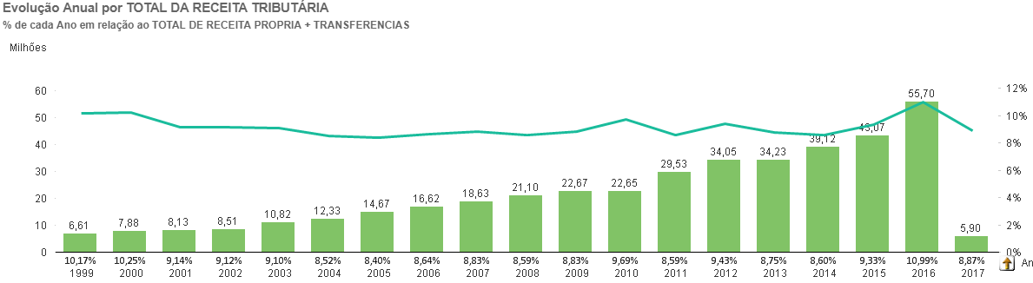
Diagnóstico MPSC
Crescimento Receitas Próprias
AMARP
AMAUC

Slide 34
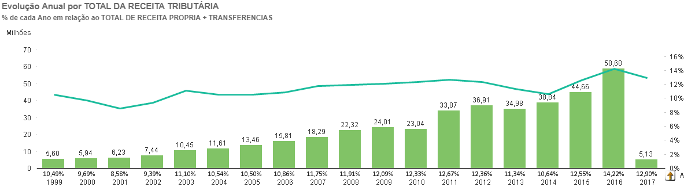
Diagnóstico MPSC
Crescimento Receitas Próprias
AMMOC

Slide 35
Diagnóstico MPSC
Questões pontuais interessantes no foco R$/habitante
População Municipal (Projeção IBGE 2016)
Dados: Arrecadação própria 2016 (excluído Florianópolis)
 | Até 5000 | 5001-15000 | 15001-30000 | 30001-90000 | 90001+
N. Municípios | 105 | 100 | 44 | 33 | 12
População Total | 327.048 | 897.187 | 897.218 | 1.685.723 | 2.625.579
Arrecadação Total | 77.827.037,77 | 237.573.626,60 | 405.593.127,54 | 819.456.477,95 | 1.949.094.999,46
Arrecadação por habitante | 237,97 | 264,80 | 452,06 | 486,12 | 742,35
Proporção com Receita Total | 5,11% | 9,92% | 17,77% | 21,50% | 29,74%

Slide 36
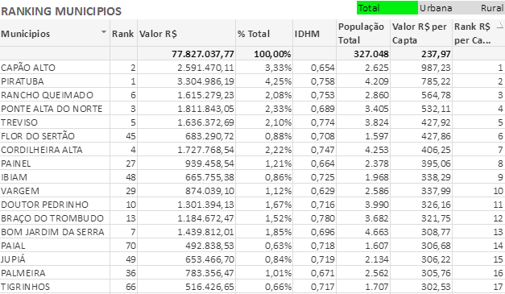
Diagnóstico MPSC
Ex.: Foco – Até 5.000
Maiores arrecadações próprias per capita:

Slide 37
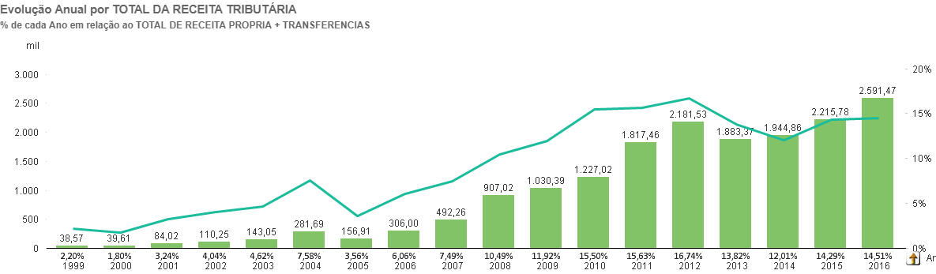
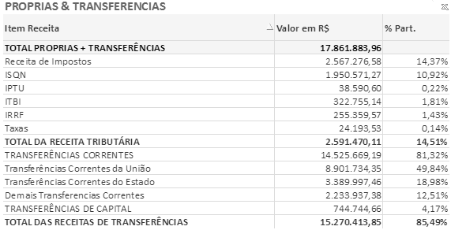
Diagnóstico MPSC
Ex.: Foco – Capão Alto
Curva Anual: Diagnóstico

Slide 38
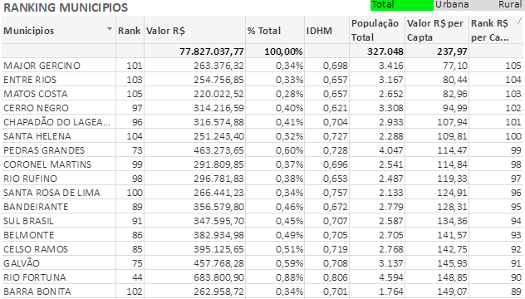
Diagnóstico MPSC
Ex.: Foco – Até 5.000
Menores arrecadações próprias per capita:

Slide 39
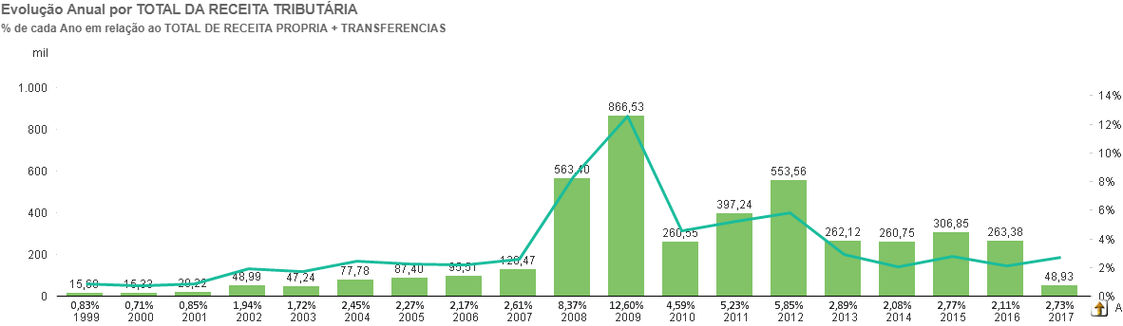
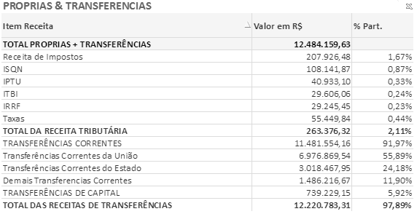
Diagnóstico MPSC
Ex.: Foco – Major Gercino
Curva Anual: Diagnóstico

Slide 40
Diagnóstico MPSC
Objetivo: verificar, em cada Município, pontos de alerta na arrecadação tributária
Metodologia: Análise comparativa de dados, permitindo que cada Município possa analisar sua situação e a de outros Municípios de idêntico porte e IDH.
Estratégia: Correção de rumos pelos próprios Municípios, com apoio do MPSC e Associações Municipais
Resultado: incremento da arrecadação tributária própria, evitando a renúncia fiscal e suas consequências ao Município e ao Gestor

Slide 41
RESPONSABILIDADE DO GESTOR
LEI DE RESPONSABILIDADE FISCAL (Lei Complementar nº 101/2000):
Art. 11. Constituem requisitos essenciais da responsabilidade na gestão fiscal a instituição, previsão e efetiva arrecadação de todos os tributos da competência constitucional do ente da Federação.
Parágrafo único. É vedada a realização de transferências voluntárias para o ente que não observe o disposto no caput, no que se refere aos impostos.
LEI DE IMPROBIDADE ADMINISTRATIVA (Lei nº 8.429/1992):
Art. 10. Constitui ato de improbidade administrativa que causa lesão ao erário qualquer ação ou omissão, dolosa ou culposa, que enseje perda patrimonial, desvio, apropriação, malbaratamento ou dilapidação dos bens ou haveres das entidades referidas no art. 1º desta lei, e notadamente: [...]
X - agir negligentemente na arrecadação de tributo ou renda, bem como no que diz respeito à conservação do patrimônio público;

Slide 42
RESPONSABILIDADE DO GESTOR
Recente Decisão do TJSC: Apelação Cível n. 0003463-37.2010.8.24.0007 de Biguaçu, Relator Desembargador Luiz Fernando Boller
APELAÇÃO. AÇÃO CIVIL PÚBLICA. IMPROBIDADE ADMINISTRATIVA [...] ADUZIDA INÉRCIA DO EX-ALCAIDE EM PROMOVER A ATUALIZAÇÃO MONETÁRIA DA PLANTA GENÉRICA DE VALORES, BASE PARA COBRANÇA DO IPTU, E A CORREÇÃO MONETÁRIA DO IMPOSTO. ESTAGNAÇÃO DOS ÍNDICES DE ATUALIZAÇÃO QUE PERDUROU DURANTE OS 8 ANOS DE MANDATOS. RESPONSABILIDADE QUE NÃO PODE SER TRANSFERIDA AOS SECRETÁRIOS MUNICIPAIS, COMPETINDO AO CHEFE DO EXECUTIVO, QUE, INCLUSIVE, NOTICIOU TER CONHECIMENTO DE QUE A SECRETARIA MUNICIPAL DE FINANÇAS "PRIORIZOU UM MELHOR ACOMPANHAMENTO DAS DECLARAÇÕES DE INFORMAÇÕES FISCAIS (DIEFS) [...]", OBJETIVANDO AUMENTAR A PARTICIPAÇÃO DA UNICIPALIDADE NOS REPASSES DO ICMS. ALEGAÇÃO QUE REVELA CONHECIMENTO A RESPEITO DE MATÉRIA TRIBUTÁRIA, DEMONSTRANDO VISÃO ERRÔNEA DE QUE HAVIA OPÇÃO E DISCRICIONARIEDADE NO TRATO COM O IPTU. LEGISLAÇÃO MUNICIPAL QUE ORDENAVA, NO MÍNIMO, O SIMPLES REAJUSTE MONETÁRIO ANUAL PARA DEBELAR A INFLAÇÃO. [...] "CORTESIA COM CHAPÉU ALHEIO". PÚBLICA ADMIRAÇÃO DO ATO ÀS CUSTAS DO PRÓPRIO CONTRIBUINTE (CIDADÃO). DANO AO ERÁRIO RECONHECIDO, ADEMAIS, PELO TRIBUNAL DE CONTAS DO ESTADO. CONDUTA TIPIFICADA NO ART. 10, INC. X, DA LEI Nº 8.429/92, NO SENTIDO DE QUE CONSTITUI ATO DE IMPROBIDADE ADMINISTRATIVA QUE CAUSA LESÃO AO ERÁRIO AQUELE QUE "AGE NEGLIGENTEMENTE NA ARRECADAÇÃO DE TRIBUTO OU RENDA [...]".

Slide 43
- O que é o Projeto Transparência Fiscal?
- A quem se destina o projeto?
- Como surgiu o projeto?
- Quais etapas foram realizadas no projeto?
- Em que fase o projeto se encontra?
-> Lei Complementar n. 157/2016

Slide 44
Lei Complementar n. 157/2016
- Elimina qualquer dúvida sobre a interpretação do limite mínimo para alíquota do ISS, em 2%, não permitindo que qualquer fórmula seja aplicada (base de cálculo reduzida, bônus fiscal, exclusão de impostos da base de cálculo, etc.) que resulte em montante inferior a este valor.
- Estabelece prazo até 30 de dezembro de 2017 para que todos os gestores corrijam a legislação interna e atos administrativos que estejam vigentes.

Slide 45
Lei Complementar n. 157/2016
- Insere o artigo 10-A na Lei de Improbidade Administrativa (Lei n. 8.429/1992), determinando que "Constitui ato de improbidade administrativa qualquer ação ou omissão para conceder, aplicar ou manter benefício financeiro ou tributário contrário ao que dispõem o caput e o § 1º do art. 8º-A da Lei Complementar nº 116, de 31 de julho de 2003", sancionando tal conduta com a "perda da função pública, suspensão dos direitos políticos de 5 (cinco) a 8 (oito) anos e multa civil de até 3 (três) vezes o valor do benefício financeiro ou tributário concedido" (artigo 12, IV, da Lei n. 8.429/1990).

Slide 46
Atuação do MPSC
- Ofício aos gestores informando a necessidade de início urgente de estudos nos Municípios sobre esse tema;
- Instauração de Procedimento para acompanhamento das medidas que estejam sendo desenvolvidas pela Municipalidade;
- Ao final do prazo, análise das adequações e propositura das ações que sejam pertinentes (cancelamento de benefícios irregulares e sancionamento dos gestores passados e atuais).

Slide 47
+
O Ministério Público como parceiro na transformação
da realidade econômica dos Municípios Catarinenses
DÚVIDAS?

Slide 48
Muito Obrigado!
Centro de Apoio Operacional da Ordem Tributária do MPSC – COT.
Rua Pedro Ivo, 231, Ed. Campos Salles, Sala 1003, Centro
CEP 88010-070. Florianópolis, SC.
Telefone: 48 3330-9550 Email: cot@mpsc.mp.br
GIOVANNI ANDREI FRANZONI GIL
Promotor de Justiça – Coordenador do Centro de Apoio Operacional da Ordem Tributária do MPSC

